Slide 1
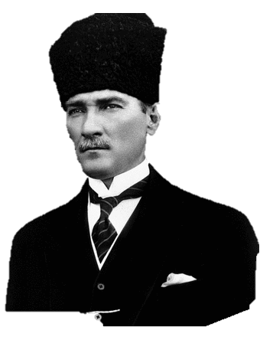
Atatürk ilkeleri ve inkılap tarihi
Avrupa ve Türkiye (1838-1938)

Slide 2
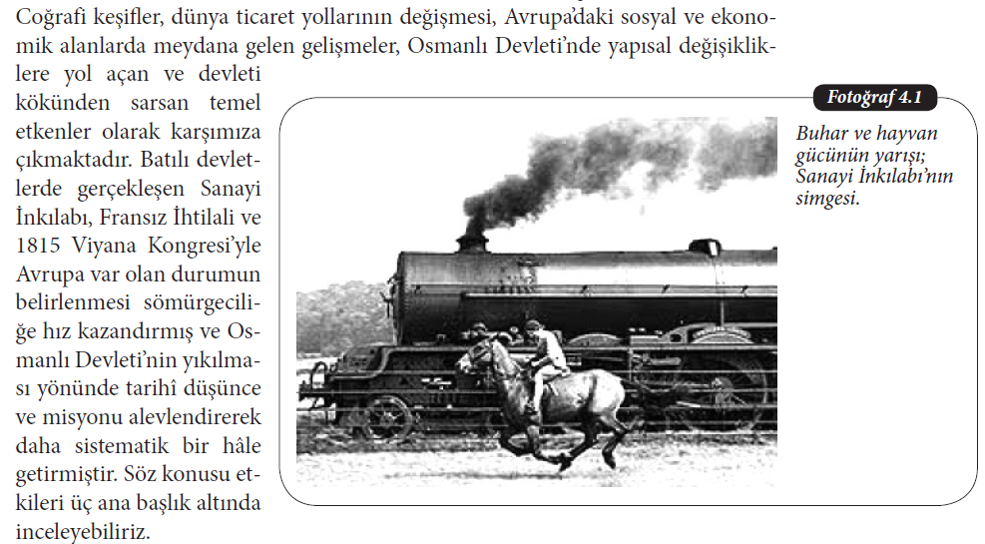
1938-1914 Sömürgecilikten dünya Savaşı'na Avrupa

Slide 3
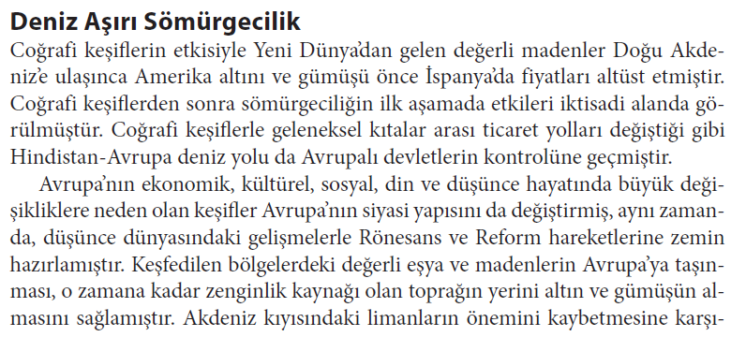
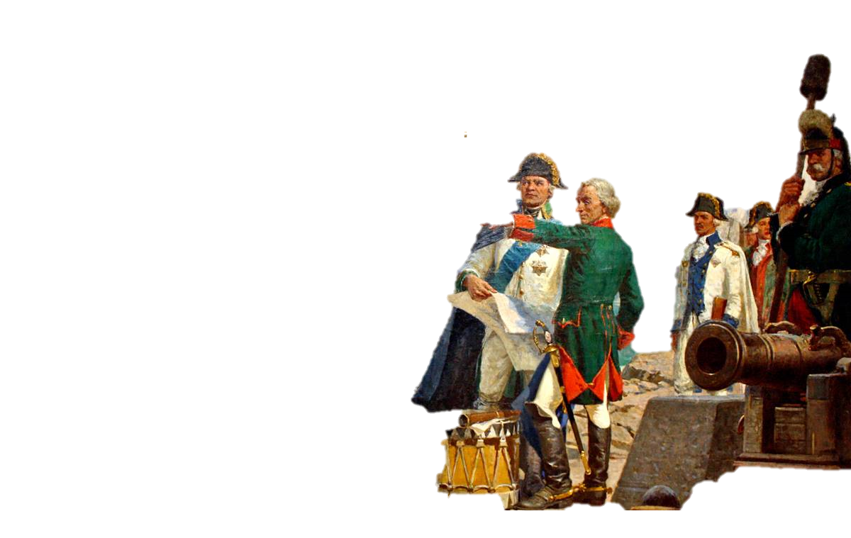
1938-1914 Sömürgecilikten dünya Savaşı'na Avrupa

Slide 4
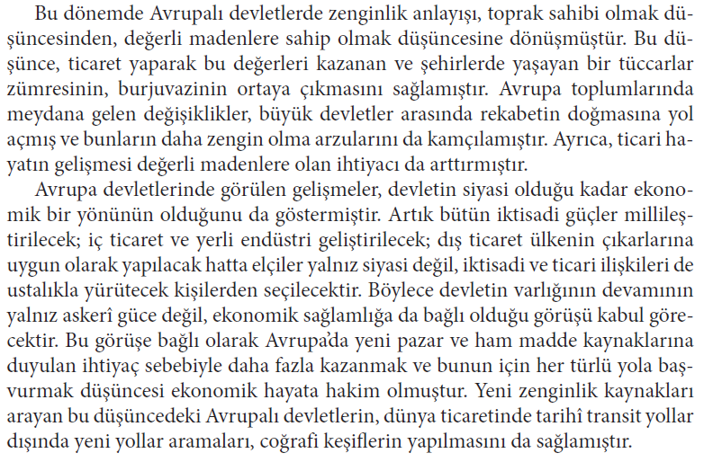
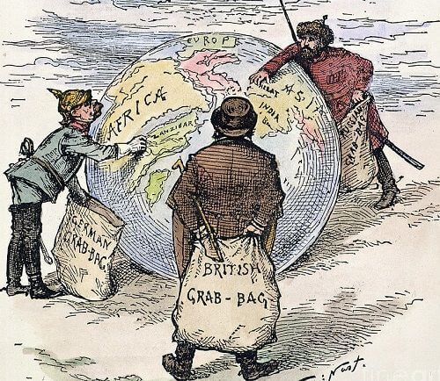
1938-1914 Sömürgecilikten dünya Savaşı'na Avrupa

Slide 5
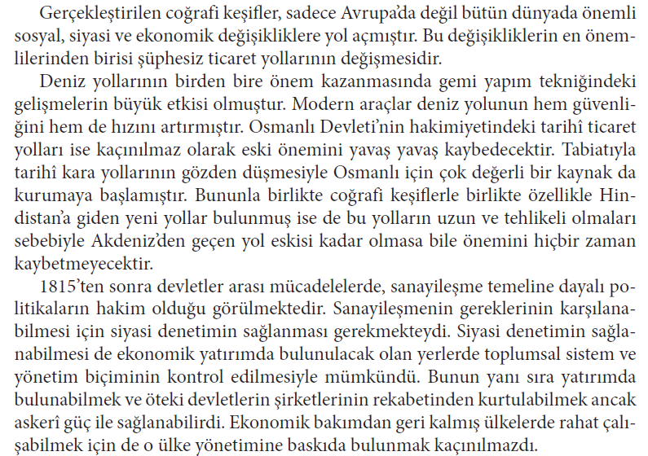
1938-1914 Sömürgecilikten dünya Savaşı'na Avrupa

Slide 6
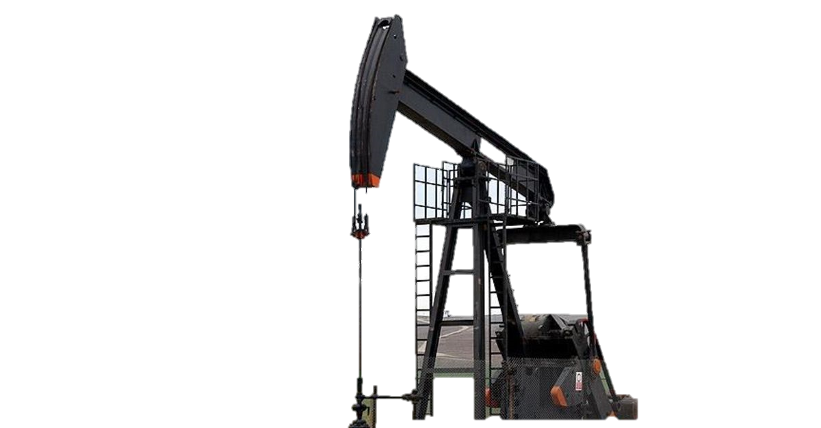
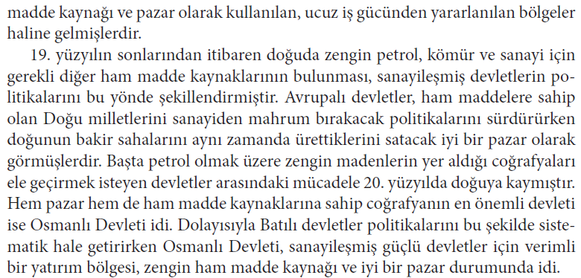
1938-1914 Sömürgecilikten dünya Savaşı'na Avrupa

Slide 7
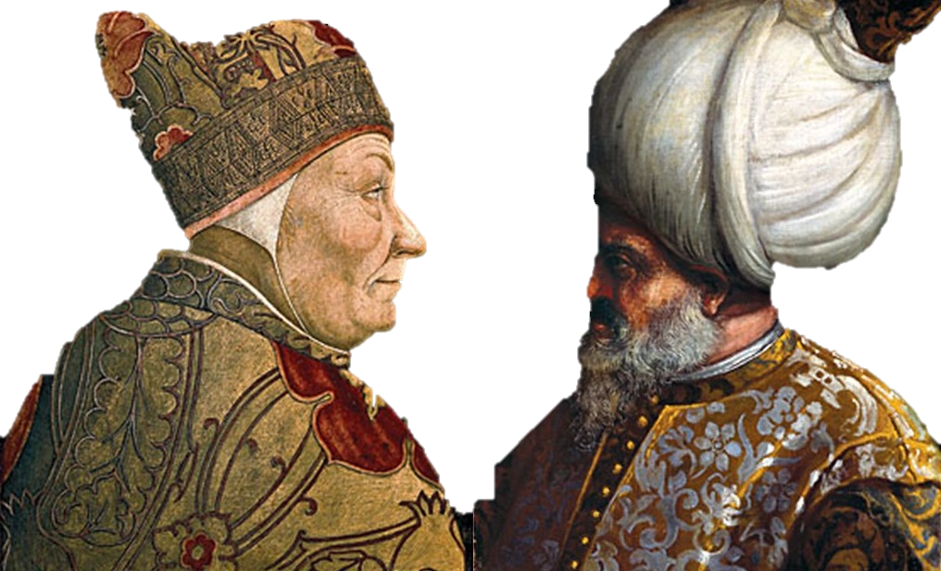
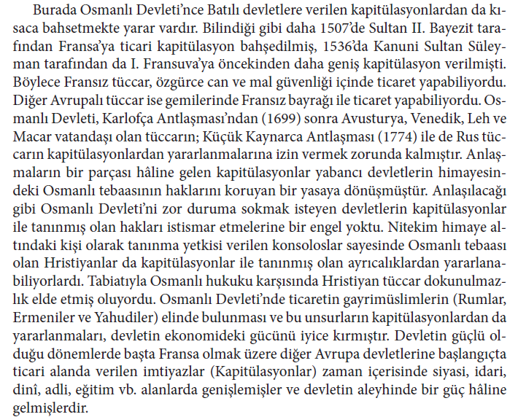
1938-1914 Sömürgecilikten dünya Savaşı'na Avrupa

Slide 8
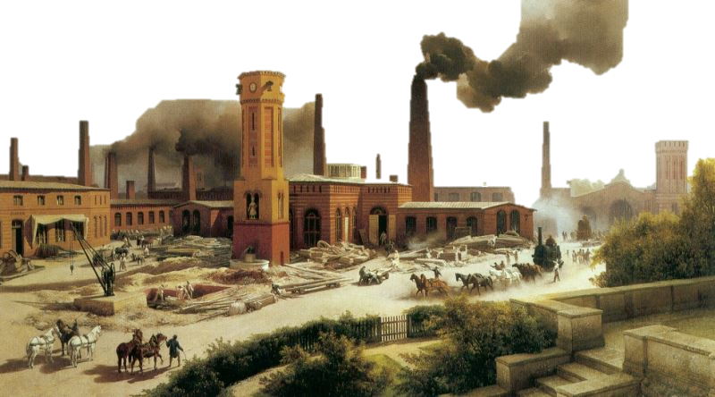
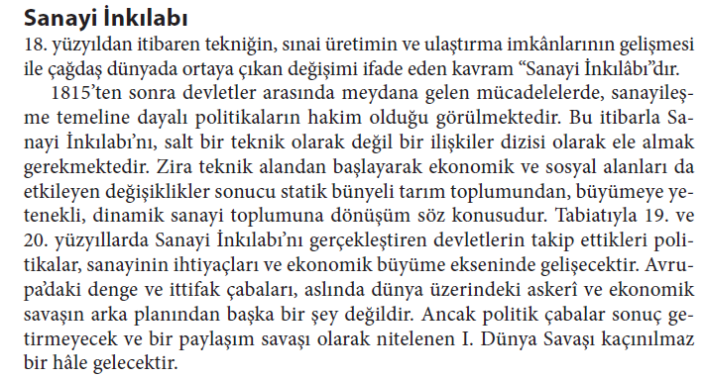
1938-1914 Sömürgecilikten dünya Savaşı'na Avrupa

Slide 9
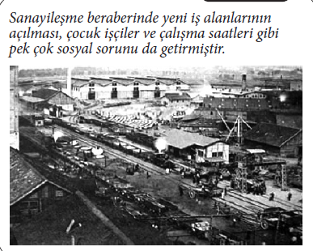
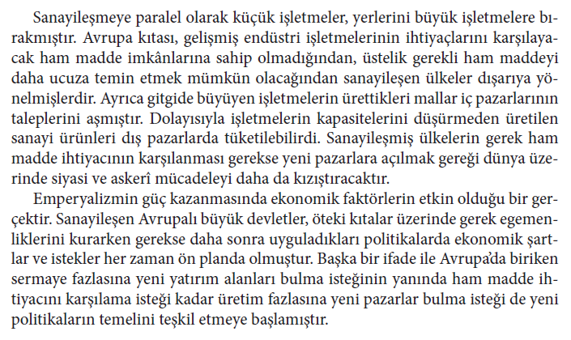
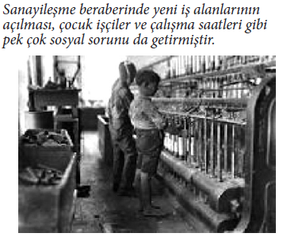
1938-1914 Sömürgecilikten dünya Savaşı'na Avrupa

Slide 10
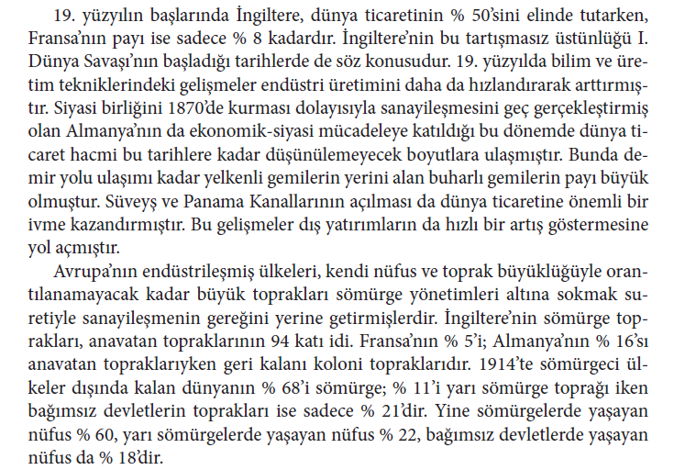
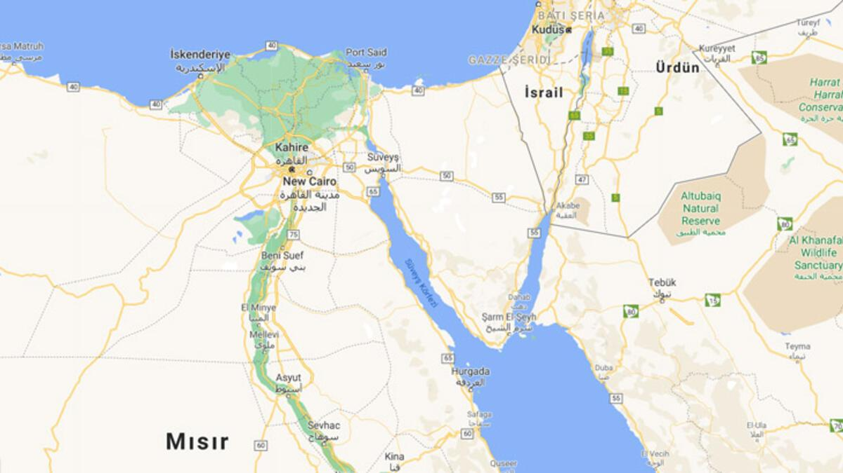
1938-1914 Sömürgecilikten dünya Savaşı'na Avrupa

Slide 11
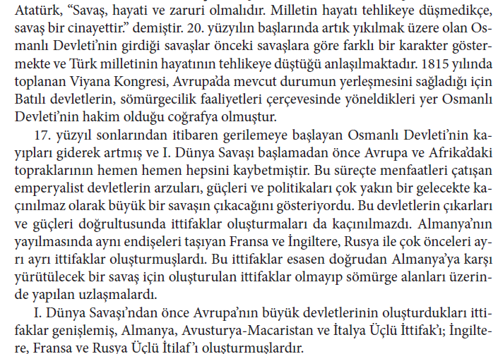
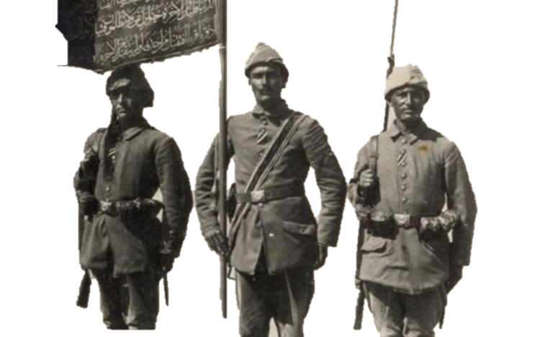
Osmanlı Devleti'nin çöküşü: 1. Dünya Savaşı

Slide 12
Osmanlı Devleti'nin çöküşü: 1. Dünya Savaşı

Slide 13
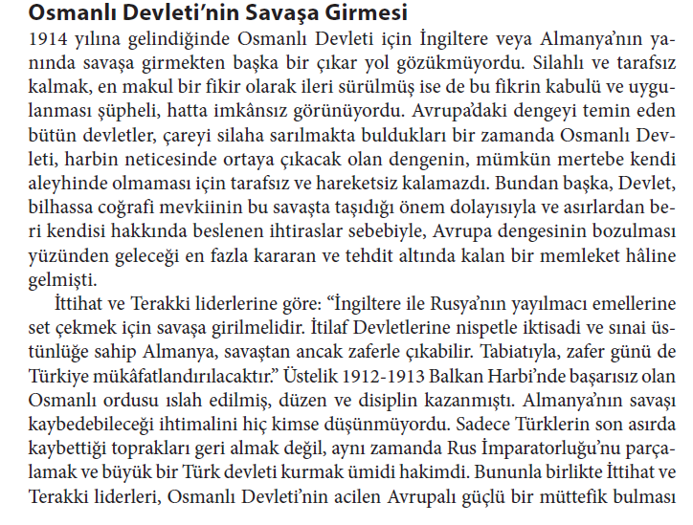
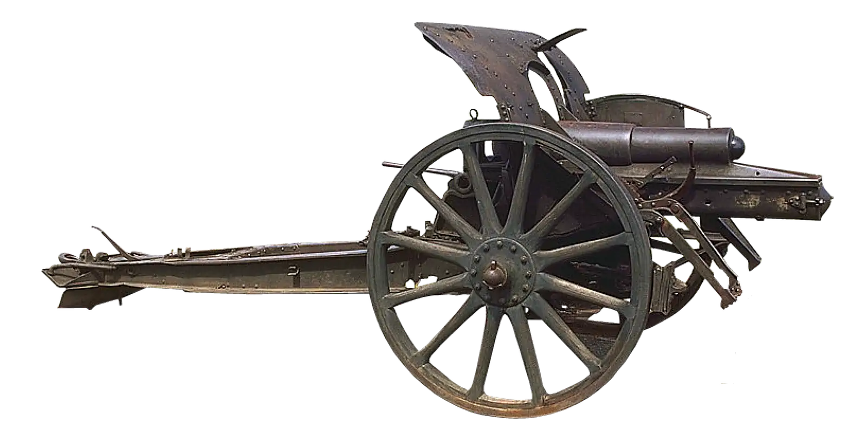
Osmanlı Devleti'nin çöküşü: 1. Dünya Savaşı

Slide 14
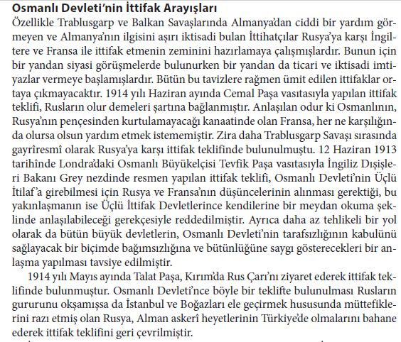
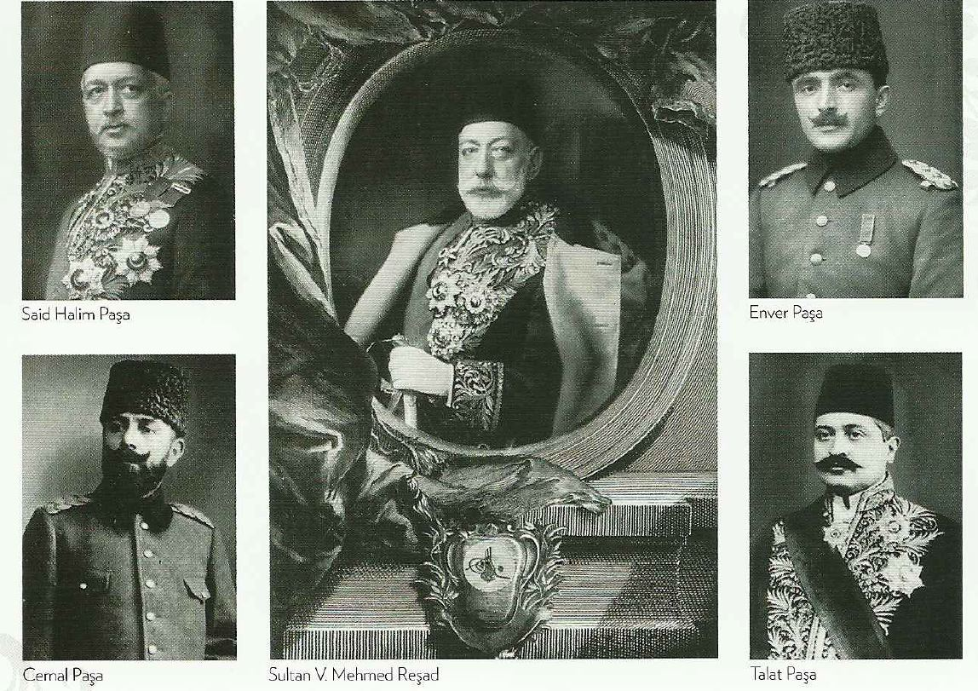
Osmanlı Devleti'nin çöküşü: 1. Dünya Savaşı

Slide 15
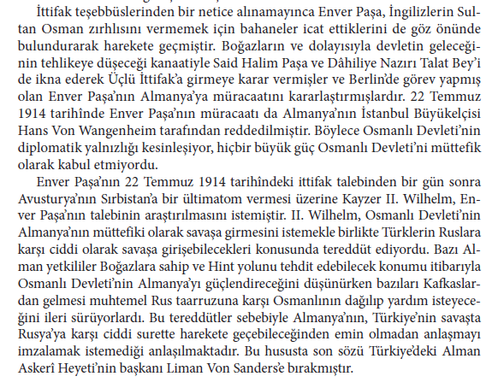
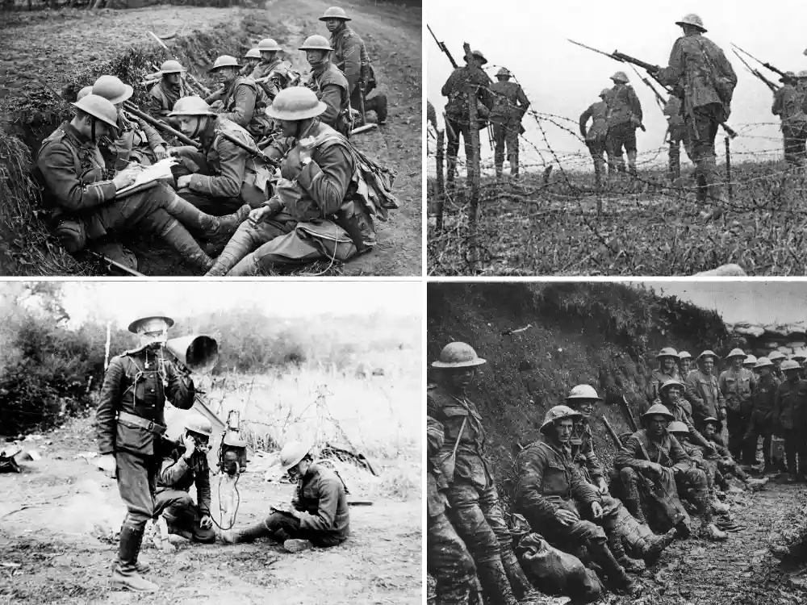
Osmanlı Devleti'nin çöküşü: 1. Dünya Savaşı

Slide 16
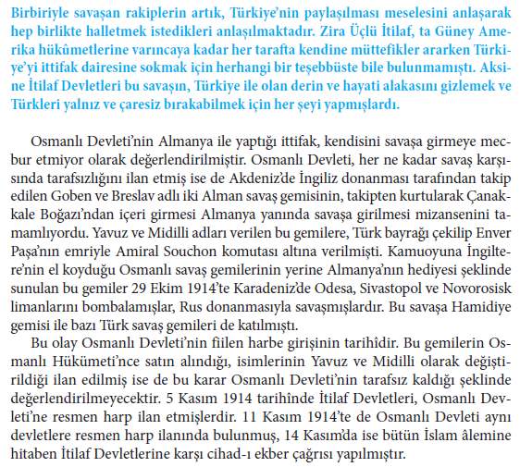
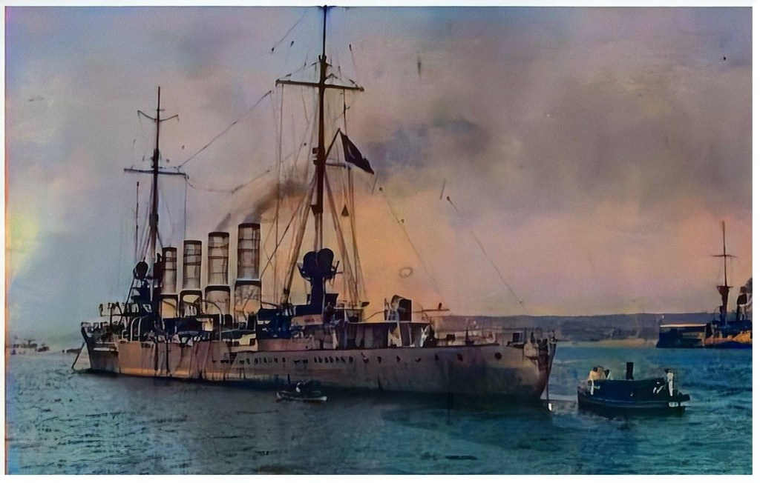
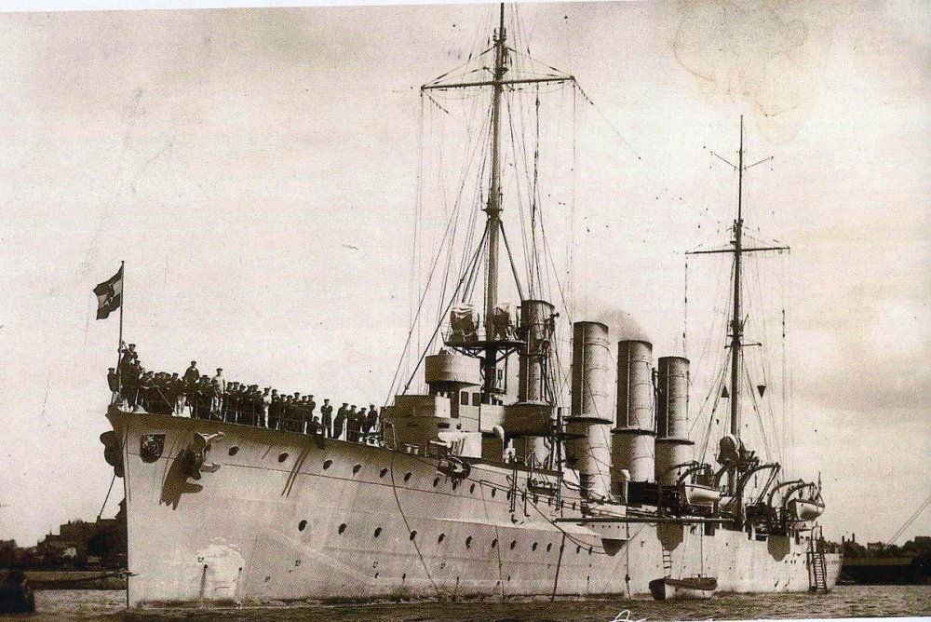
Osmanlı Devleti'nin çöküşü: 1. Dünya Savaşı

Slide 17
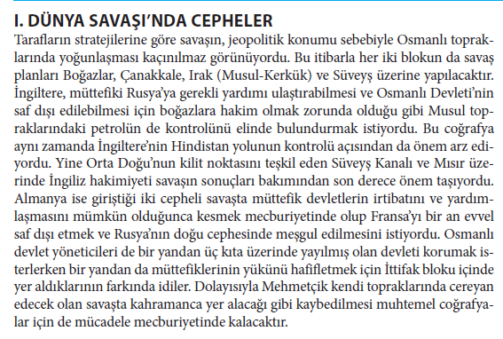
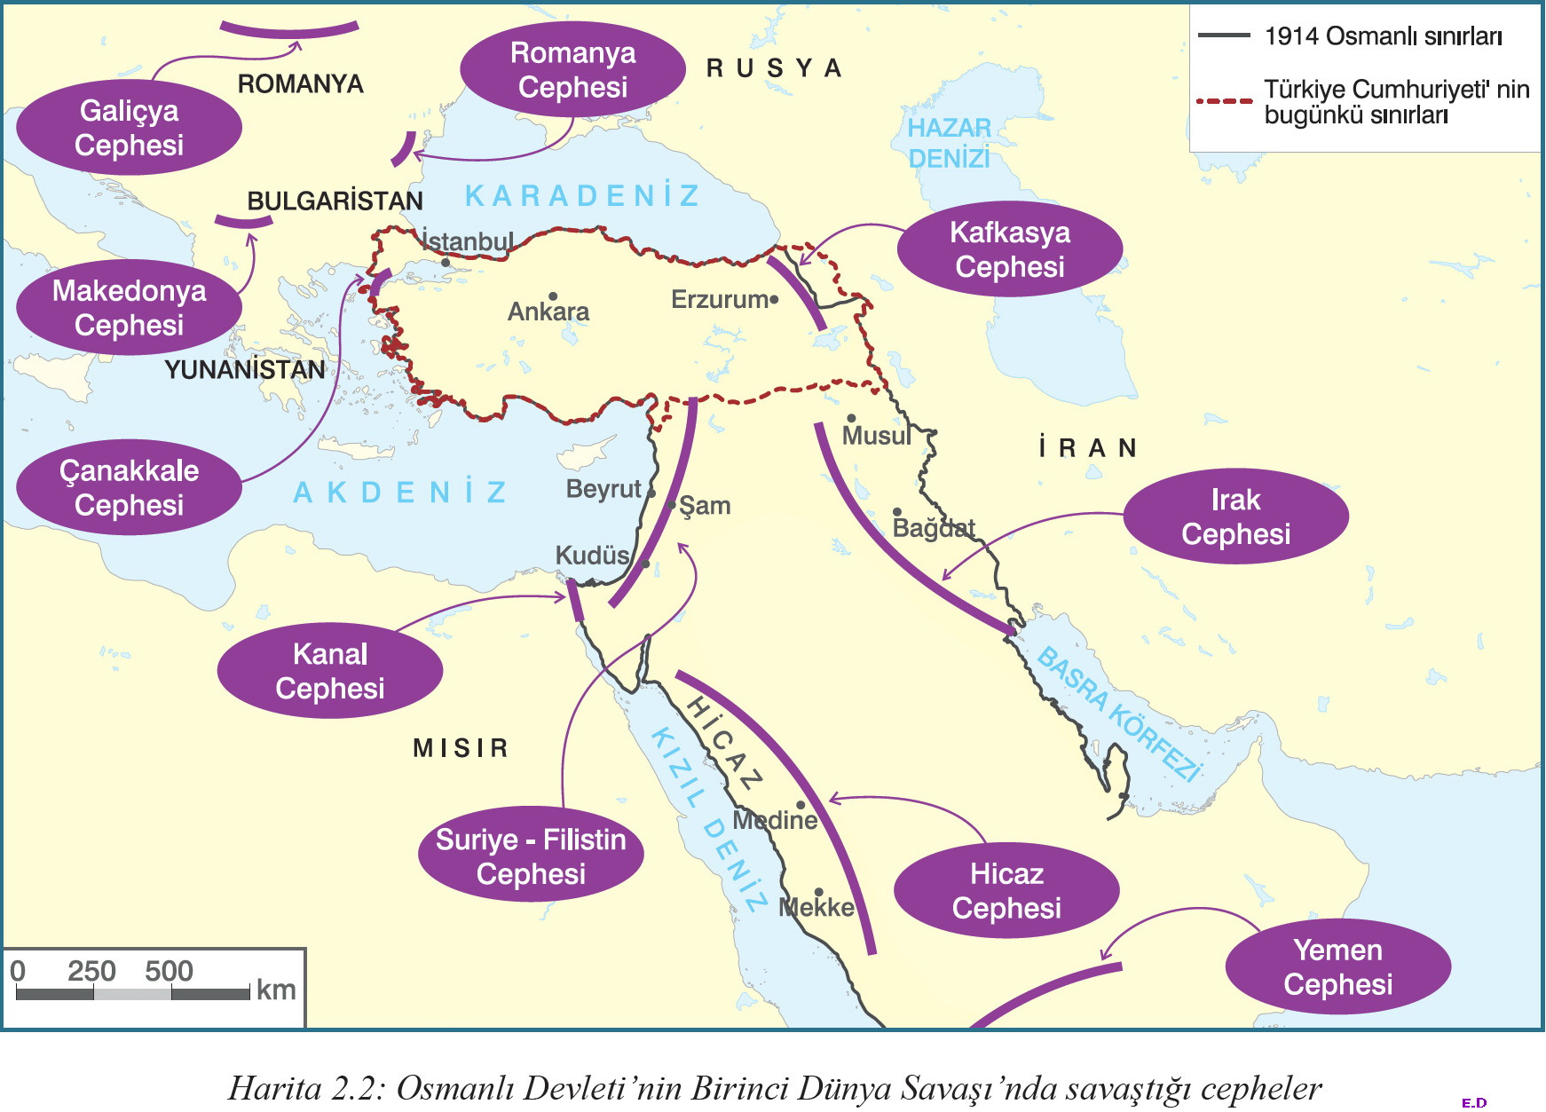
Osmanlı Devleti'nin çöküşü: 1. Dünya Savaşı

Slide 18
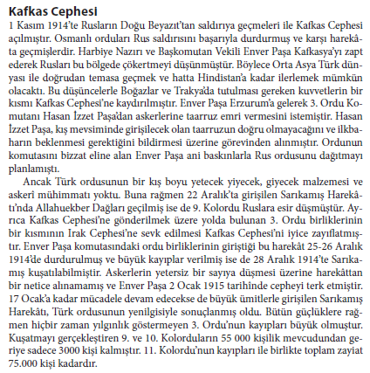
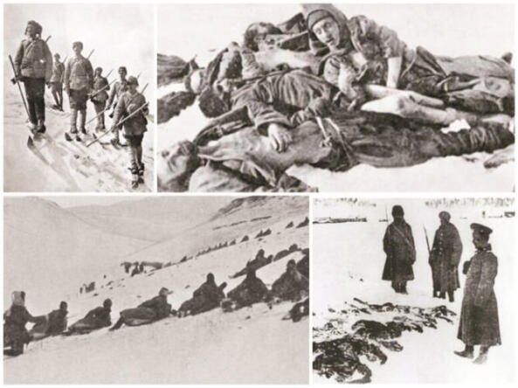
Osmanlı Devleti'nin çöküşü: 1. Dünya Savaşı

Slide 19
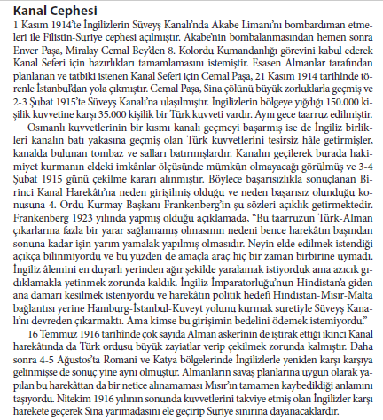
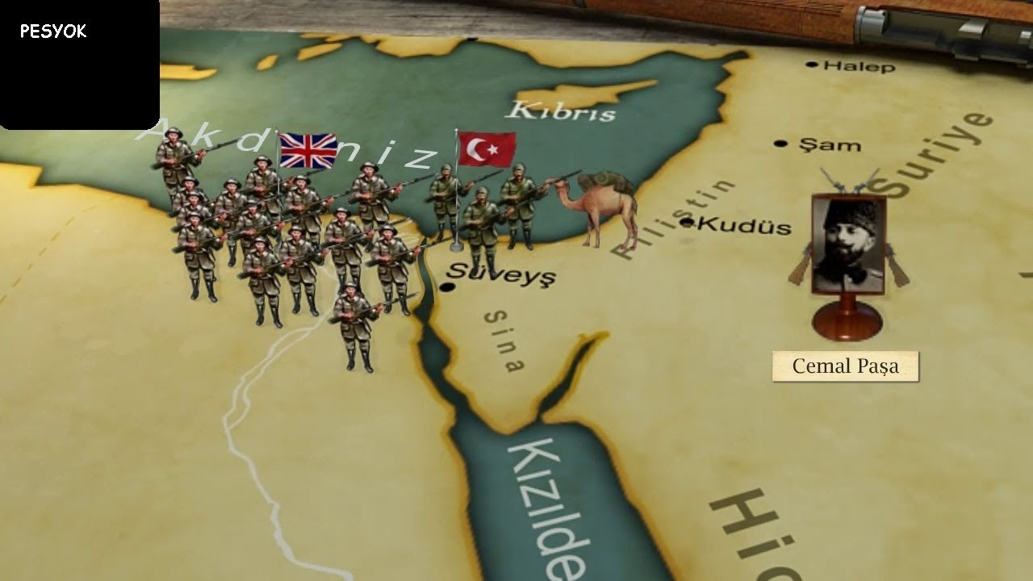
Osmanlı Devleti'nin çöküşü: 1. Dünya Savaşı

Slide 20
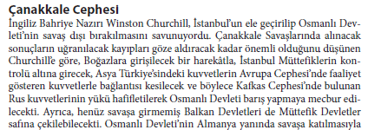
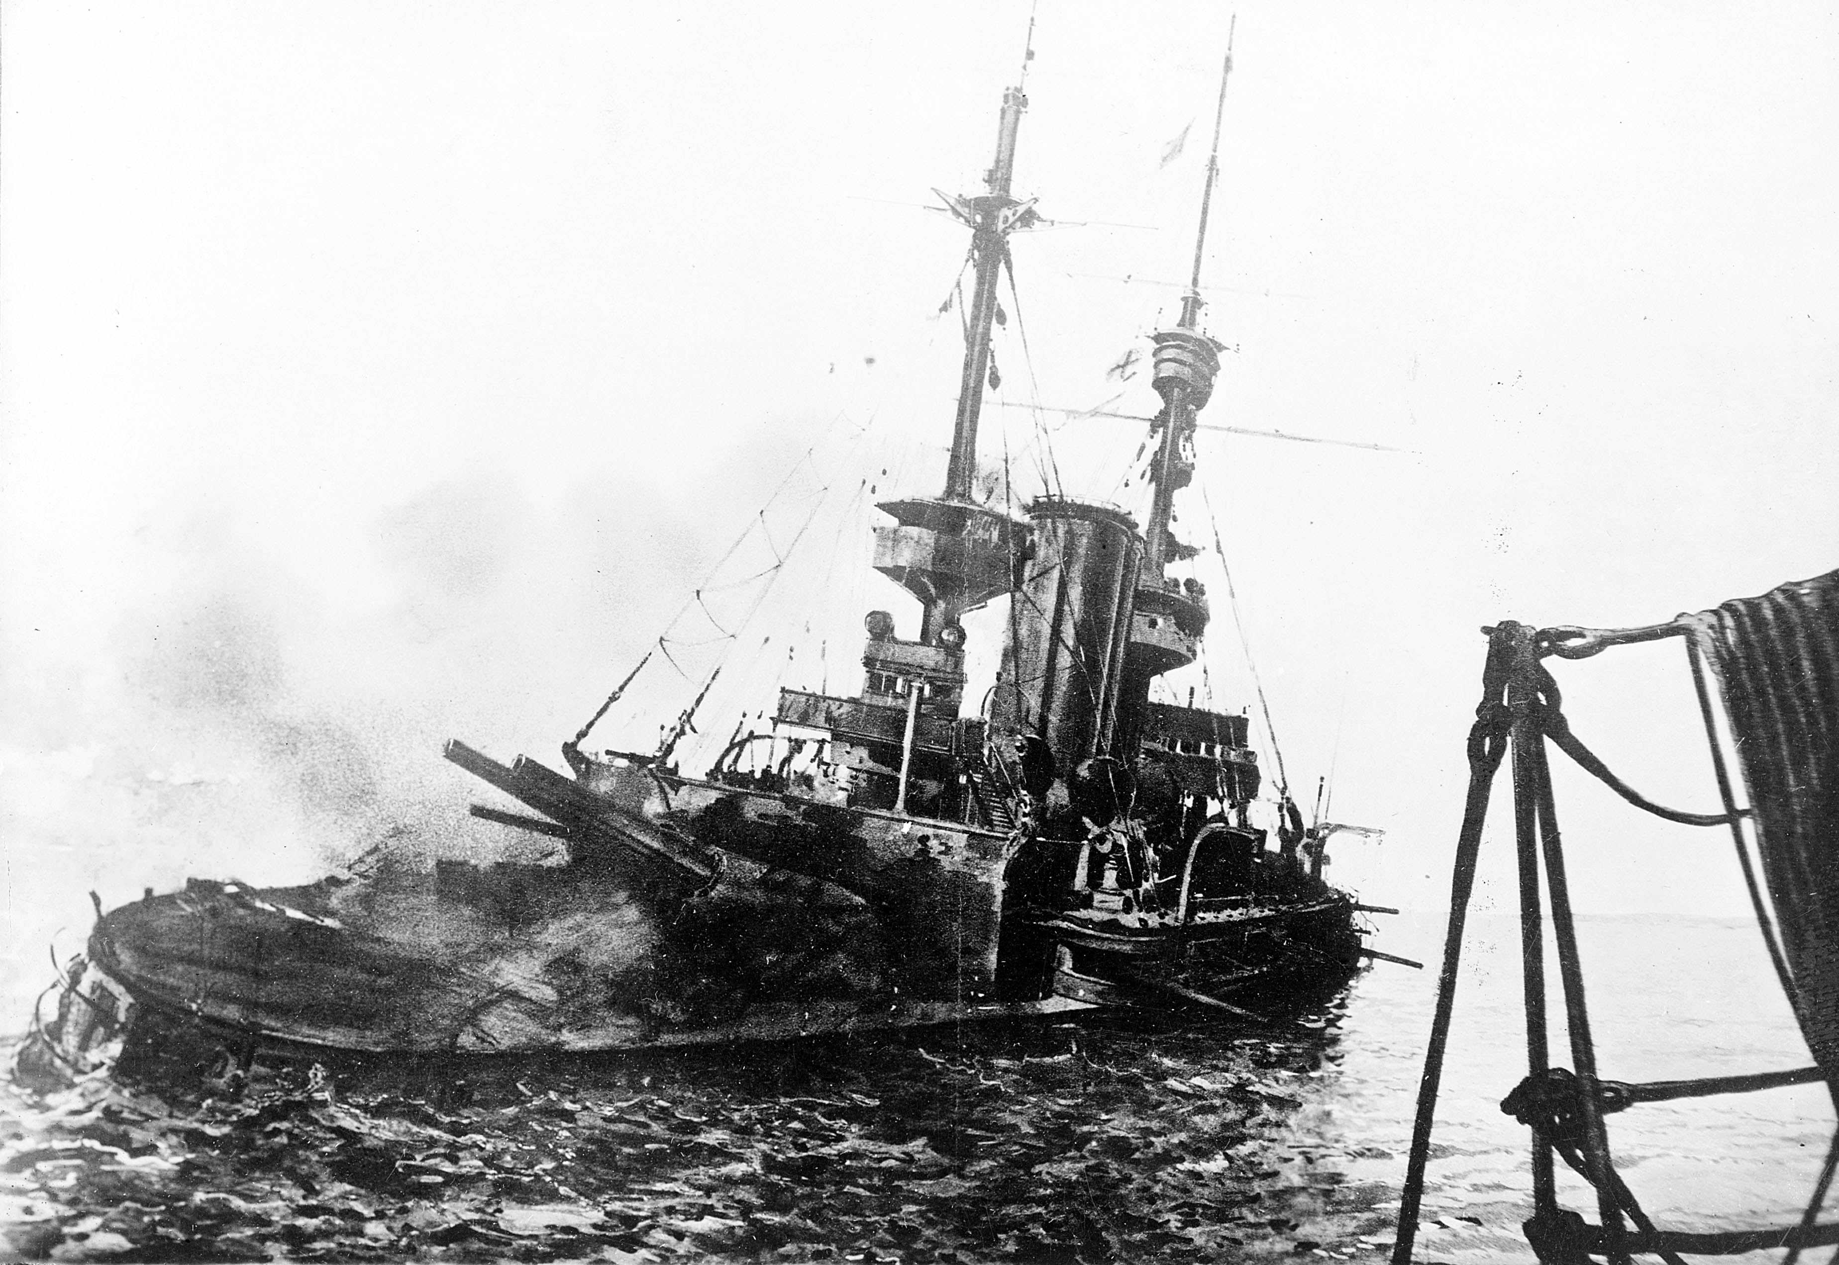
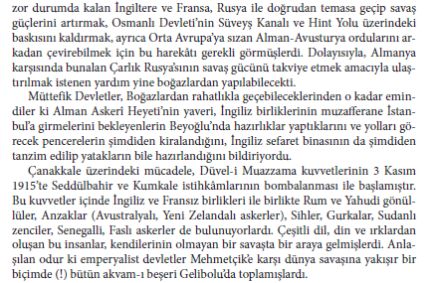
Osmanlı Devleti'nin çöküşü: 1. Dünya Savaşı

Slide 21
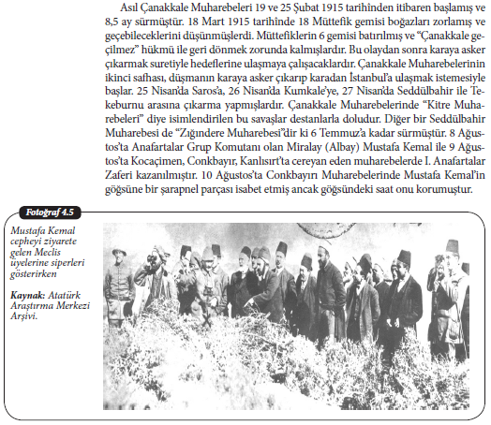
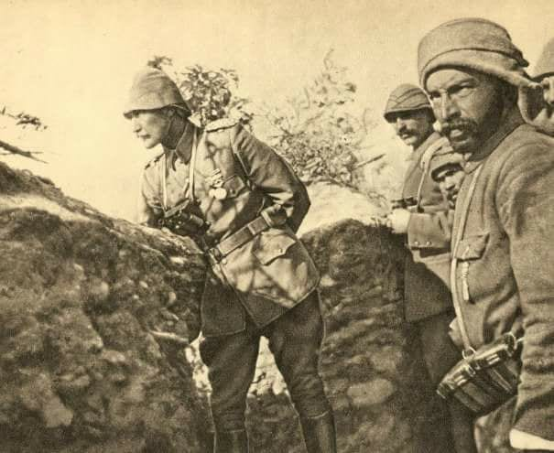
Osmanlı Devleti'nin çöküşü: 1. Dünya Savaşı

Slide 22
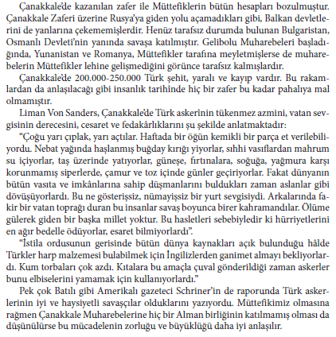
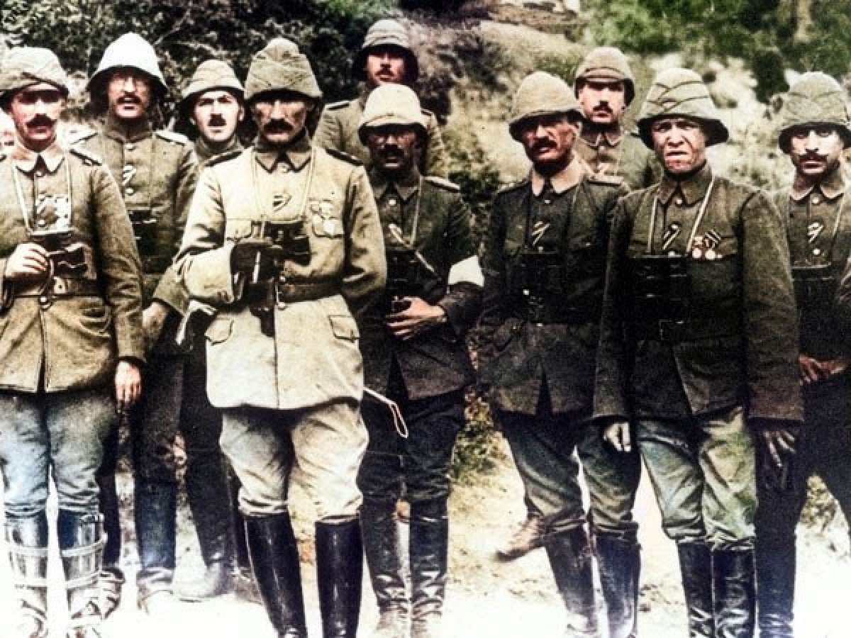
Osmanlı Devleti'nin çöküşü: 1. Dünya Savaşı

Slide 23
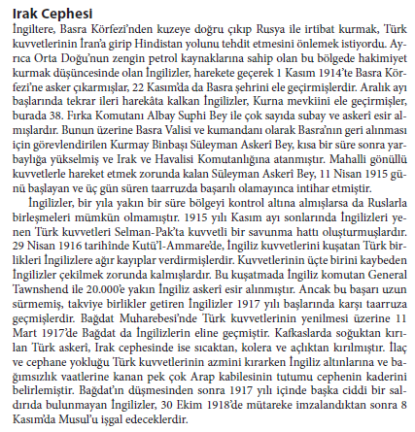
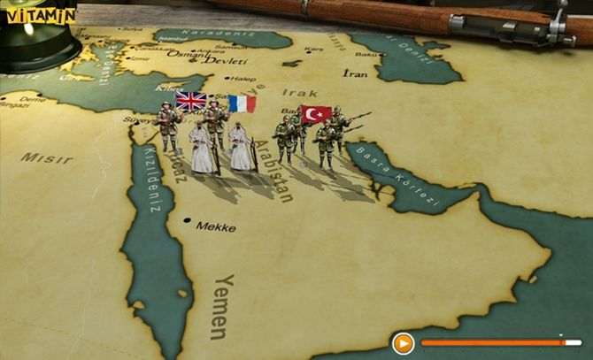
Osmanlı Devleti'nin çöküşü: 1. Dünya Savaşı

Slide 24
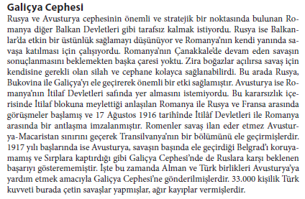
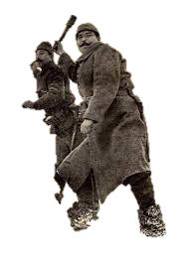
Osmanlı Devleti'nin çöküşü: 1. Dünya Savaşı

Slide 25
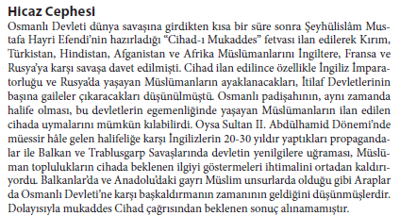
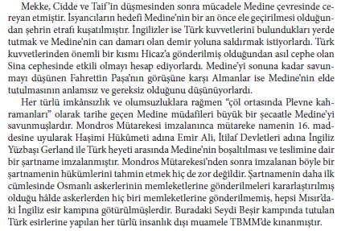
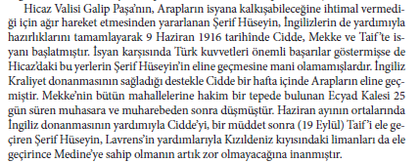
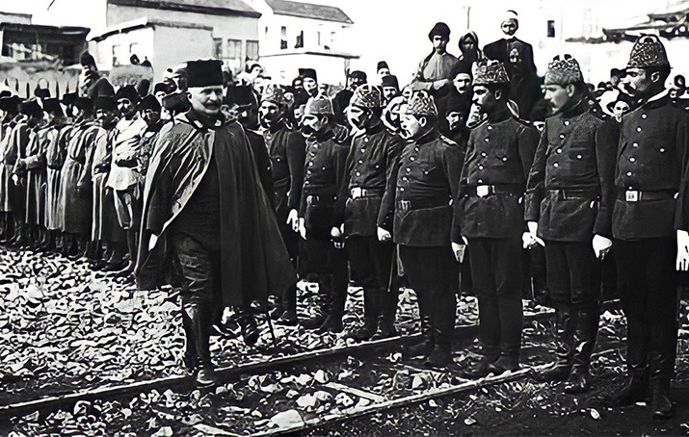
Osmanlı Devleti'nin çöküşü: 1. Dünya Savaşı

Slide 26
Osmanlı Devleti'nin çöküşü: 1. Dünya Savaşı

